Slide 1
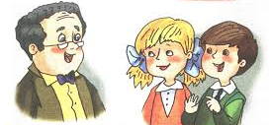

Slide 2
Аня - Ну и жарко!
Ваня - Да ты что? Холодно!
Аня - Да я вcя покраснела от жары!
Ваня - А я побелел от холода!
Аня - Ты, что такой кислый?
Ваня - А ты что такой сладкая?
Аня - Нет! Я бодрая! А что это мы все время с тобой спорим? Жарко-холодно, покраснел-побледнел, кислый- сладкий? Очень интересные пары слов получились! Может они как-нибудь называются?
Ваня - Конечно, это слова-спорщики, как мы с тобой.

Slide 3
Антонимы
Систематизировать наши знания о словах-антонимах

Slide 4
1) В умной беседе ума наберёшься, а в
глупой – свой потеряешь.
2) Трус умирает сто раз, смелый живёт вечно.
3) Ученье – свет, а неученье – тьма.
4) Лучше горькая правда, чем сладкая ложь.

Slide 5
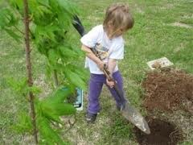
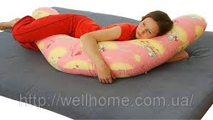
лежебока труженик

Slide 6
Антонимы - это слова, которые …
звучат –
пишутся –
по смыслу -

Slide 7
1. Этот лес был уродливым. Старые деревья стояли вокруг и печально шелестели засохшими листьями. Бледные цветы росли на полянах. Птицы очень тихо щебетали на ветвях низких сосен.
красивым
Молодые
весело
зелёными
Яркие
громко
высоких

Slide 8
Антонимы – это слова с противоположным значением.

Slide 9
Я активно работал на уроке. У меня все получилось
Я работал на уроке, но у меня не все получилось
Я не всё понял, мне надо попробовать ещё раз

